Slide 1
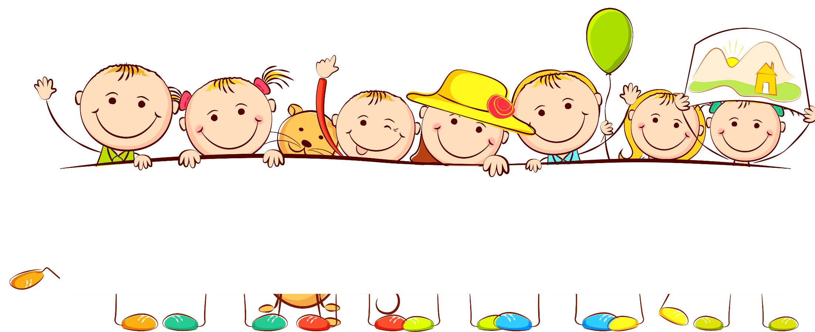
MÔN: TẬP ĐỌC - Lớp: 5C
Giáo viên: Phạm Thị Thúy Quỳnh

Slide 2


ÔN BÀI CŨ
Đóng lại vở kịch Lòng dân (phần 2).

Slide 3
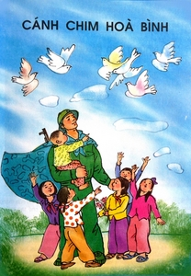

Slide 4
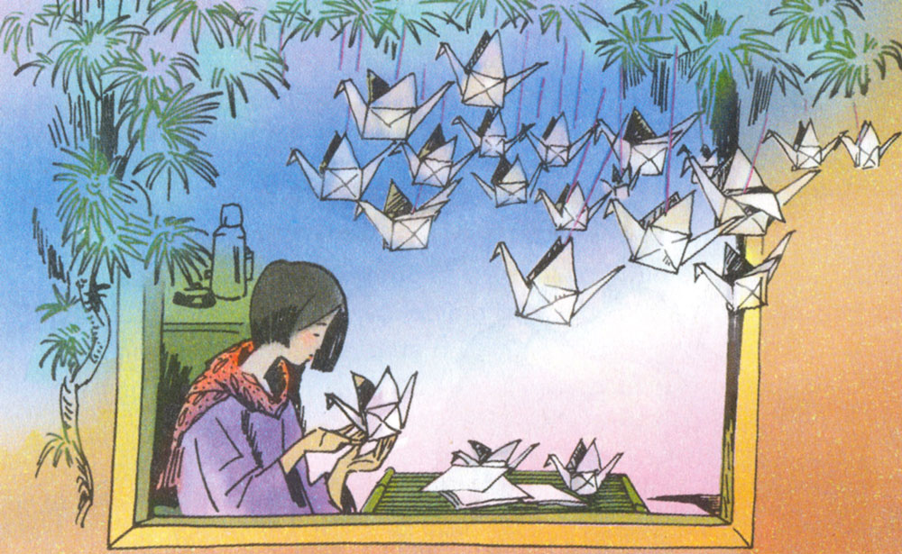

Slide 5

LUYỆN ĐỌC
Notes:
-Đọc nt 1: chú ý từ khó
Đọc nt2: đoạn 1 Gia Long – gt: bom nguyen tử - Nam
đoạn 2 Ngô Huy – gt: phóng xạ nguyen tử - PLâm hỏi, An trả lời
đoạn 3 Minh Nguyễn – ngắt câu – trang nêu câu, cách ngắt, trả lời vì sao, thể hiện đọc – Hân nx, đọc lại
đoạn 4 – Ngọc.
Đọc nhóm 4 (2p) – nhóm hải

Slide 6
TÌM HIỂU BÀI
Notes:
Ngọc Diệp :Đọc thầm đ1, Các bạn hãy cho cô biết Mỹ ném bom xuống Nhật Bản vào thời gian nào?
Hải - Theo các con, vì sao Mỹ lại chọn ném bom xuống Nhật Bản?
- Đúng rồi đấy các con ạ, khi chiến tranh thế giới thứ 2 sắp kết thúc, Mỹ đã chế tạo thành công bom nguyên tử, đồng thời lúc này Mỹ Nhật đang giao tranh nên Mỹ quyết định ném cả hai quả bom nguyên tử mới chế tạo được xuống hai thành phố Hirosima và Nagasaki của Nhật để chứng minh sức mạnh mình, hòng làm cho cả thế giới khiếp sợ trước loại vũ khí giết người hàng loạt này.
- Vậy 1 bạn nêu giúp cô ý chính của đoạn 1 nào? Phúc Nguyên

Slide 7

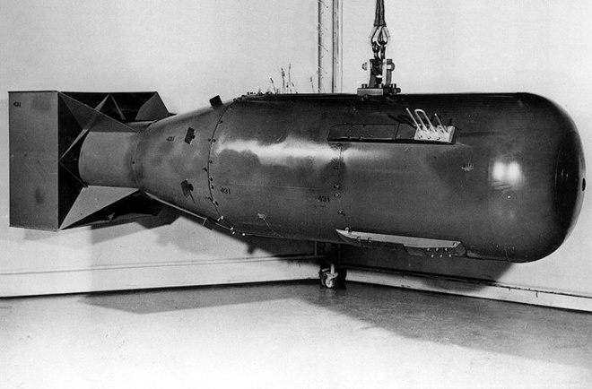
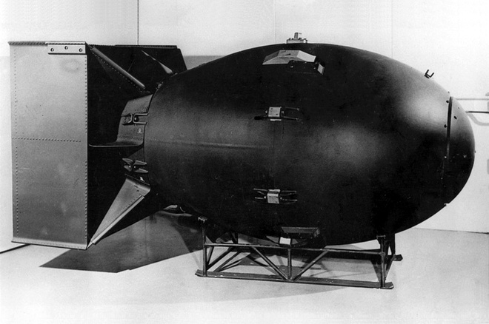
Fat Man
(gã béo)
Little Boy
(cậu bé)
Hi- rô- si- ma
Na- ga- xa- ki
Notes:
Bạn Minh Nguyễn đã rất tích cực tìm hiểu những kiến thức lịch sử phải không nào. Trên màn hình của cô chính là hình ảnh của hai quả bom….
Để các con thấy rõ hơn về sức công phá của bom nguyen tử, chung mình sẽ cùng xem video ngắn sau.
Chúng mình đọc thầm đoạn 2 và cho cô biết hậu quả của hai quả bom đã gây ra nào? Phong,linh
chúng ta hãy theo dõi lên màn hình cùng xem hình ảnh hiện trường hai thành phố Horoshima và Nagasaki sau vụ ném bom kinh hoàng.

Slide 8
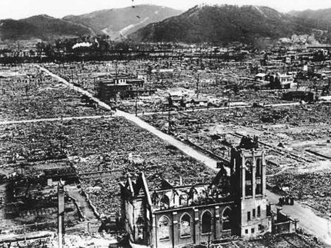
Hiện trường vụ Mỹ ném bom xuống thành phố Na-ga-xa-ki ngày 9-8-1945

Slide 9
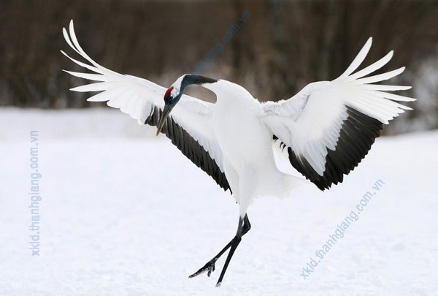
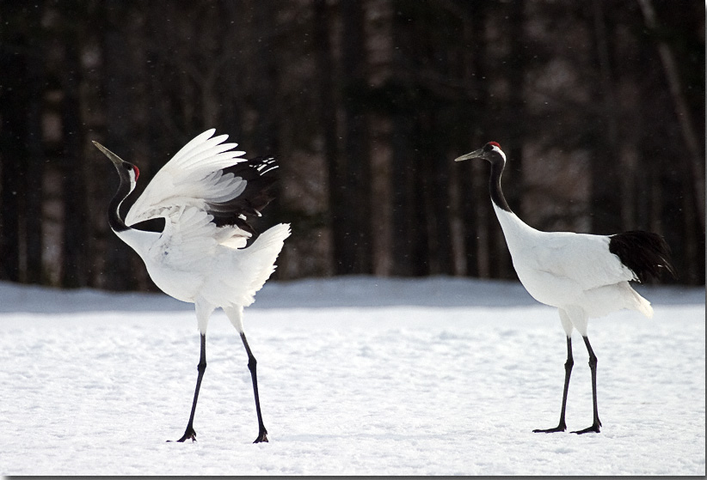
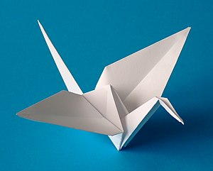
Chim sếu (hạc)
biểu tượng cao quý và thiêng liêng trong văn hóa Nhật
Notes:
Trên màn hình của cô là hình ảnh con sếu, biểu tượng cao quý và thiêng liêng trong văn hóa Nhật Bản. Với người nhật sếu trượng trưng cho an lành, nên mới có truyềnn thuyết nếu ai gấp được 1000 con sếu giấy thì có thể khỏi mọi bệnh tật.
- ở lớp dưới các con đã đc hiểu thế nào là truyền thuyết rồi, ai có thể giải thích lại nào? Hải
- Bạn trả lời rất chính xác rồi đấy các con ạ, Cô mời 1 bạn đặt câu với từ truyền thuyết. Cô mời Diệp.
- vậy theo chúng mình truyền thuyết có thật hay không mà sao cô bé Xa-xa-cô lại tin vào nó như vậy. Khánh My
-Truyền thuyết mang nhiều yếu tố thần kì và thường không có thật. Vậy tại cô bé Xa-đa-cô lại tin tưởng vào truyền thuyết gấp đủ số hạc giấy đến vậy? Ngọc Anh
Đúng rồi đấy các con ạ. sau vụ ném bom các con thấy có rất nhiều người nhiễm phóng xạ nguyen tử chúng khiến họ phải sống trong đau đớn một thời rất dài rồi mới phát bệnh và cướp đi sinh mạng của họ. Chúng ta hãy cùng xem 1 vài hình ảnh của những bệnh nhân ở Nhật Bản bị nhiễm phóng xạ nguyên tử do Mỹ gây ra năm 1945.

Slide 10
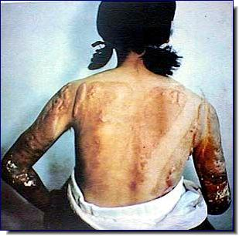
Một trong hàng trăm ngàn bệnh nhân ở Nhật Bản bị nhiễm phóng xạ
nguyên tử do Mỹ gây ra năm 1945

Slide 11
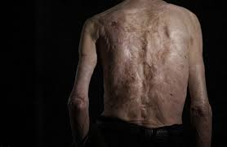
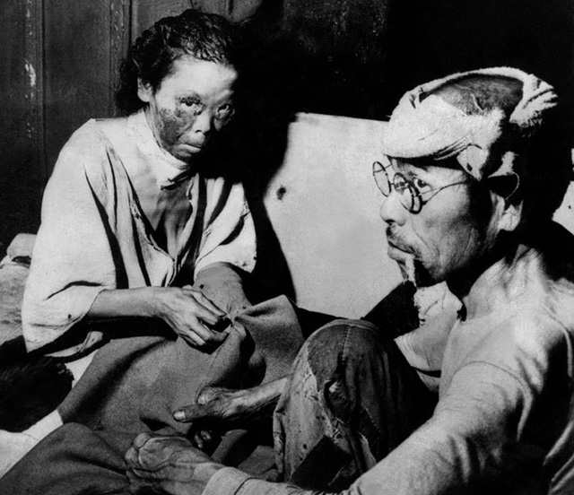
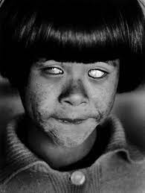
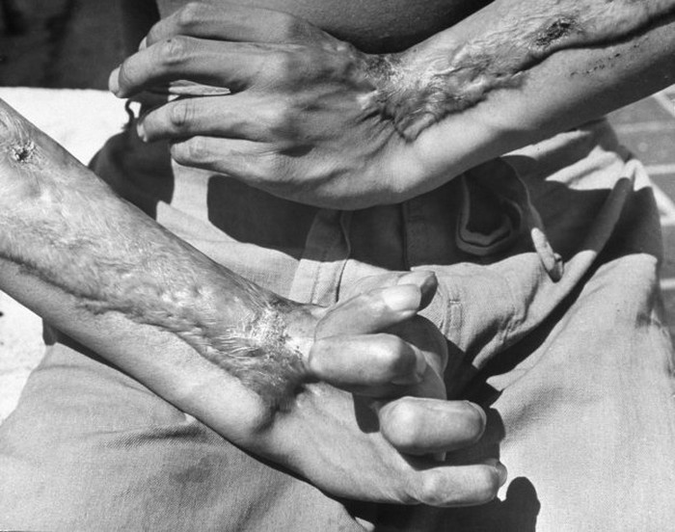

Slide 12
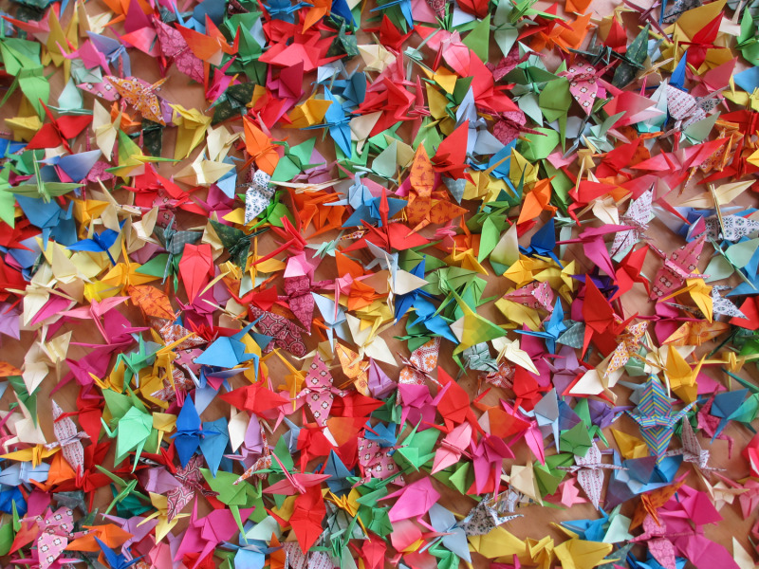
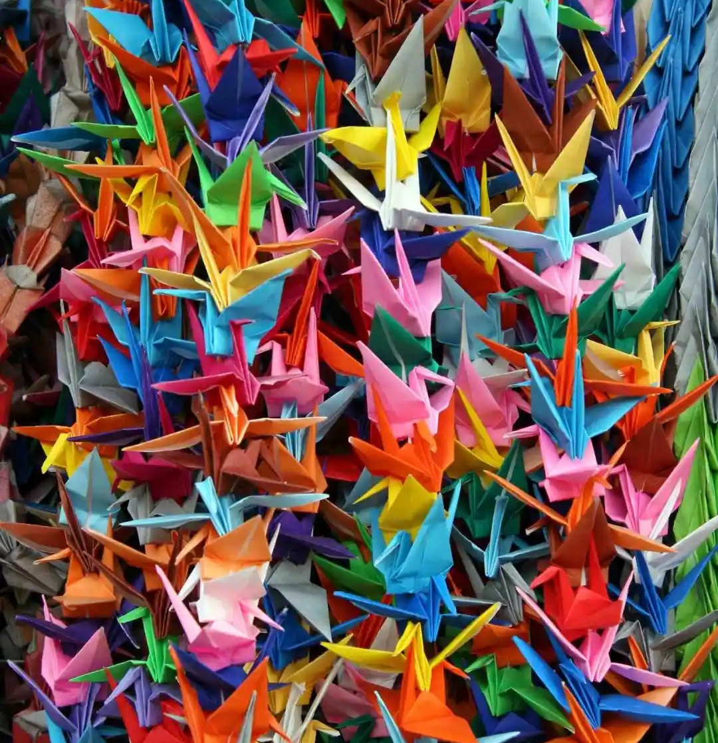
Notes:
- Vì thương Xa- xa- cô nên các bạn nhỏ đã gửi rất nhiều con sếu giấy đến cổ vũ, động viên và tạo thêm động lực cho Xa- xa-cô. Tuy nhiên, cô bé đã chết khi mới gấp được bao nhiêu con con sếu? Châu
- Sau khi cô bé chết, các bạn nhỏ đã làm gì để bày tỏ nguyện vọng hòa bình? Thảo Nguyên

Slide 13
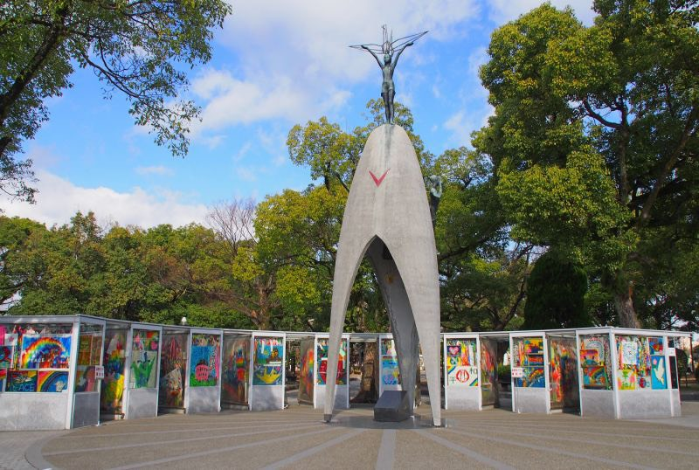
Đài tưởng niệm thiếu nhi hòa bình ở công viên Hòa bình Hiroshima.
Notes:
- Đúng rồi đấy dây chính là hình ảnh của đài tưởng niệm các nạn nhân bị bom nguyên tử sát hại, tên gọi là Đài tưởng niệm thiếu nhi hòa bình, nằm ở Công viên Tưởng niệm Hòa bình Hiroshima.

Slide 14
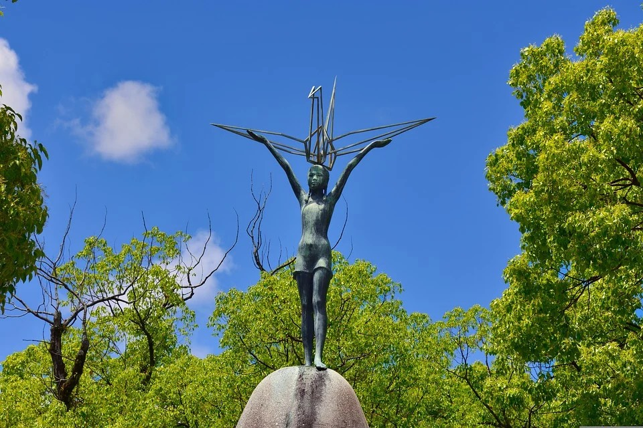
Notes:
Tượng đài cao 9 mét, và trên đỉnh là tượng đồng một bé gái cầm tặng hạc giấy, gửi gắm giấc mơ về một tương lai hòa bình. Những chú sếu giấy được kết lại thành vòng đặt bên trong các hộp kính xung quanh khu vực tượng đài. Tượng đài đã thể hiện được niềm khao khát hòa bình của toàn bộ trẻ em trên thế giới.
- Nếu các con có cơ hội được đứng trước tượng đài này, con sẽ nói gì với Xa- xa- cô? Ngọc anh, cường, vi.
- Cô khen các con đã có những lời nói rất hay và ý nghĩa.
- Hãy nêu cho cô ý chính của đoạn 4. Trang
Chốt: Các con ạ, Chiến tranh dù xảy ra ở bất kì nơi đầu cũng đều đem lại những hậu quả nặng nề. Nó cướp đi sinh mạng của hàng trăm hàng nghìn người vô tội. Do đó người dân trên toàn thế giới ai cùng đều mong ước thế giới này luôn được hòa bình.
-Bài đọc hôm nay gồm có mấy ý? Cô mời bạn Mai Anh
Dựa vào dàn ý này, bạn nào có thể nêu cho cô ý nghĩa của câu chuyện. Hải Phong – nhận xét : hs cùng bàn, bổ sung.
Bạn Phong đã nêu đúng được ý nghĩa của câu chuyện rồi đấy.
- Chiếu ý nghĩa câu chuyện: Câu chuyện tố cáo tội ác chiến tranh hạt nhân, nói lên khát vọng sống, khát vọng hòa bình của trẻ em toàn thế giới.
1hs nhắc lại ý nghĩa câu chuyện. – QUỲNH CHI

Slide 15
LUYỆN ĐỌC DIỄN CẢM
Notes:
- Cô mời 4 bạn bắt đầu từ bạn Hà đọc nối đoạn cho cô nào.
- Nhận xét bạn đọc, Châu Anh.
- Các con vừa được nghe các bạn đọc lại một lượt, bạn nào cho cô biết khi đọc bài ta đọc với giọng đọc như thế nào? Cô mời Gia Long.
- Con có cùng ý kiến với bạn không, BÀ HẬU?
- Hai bạn đã phát hiện rất chính xác giọng đọc của bài này rồi đấy.
( GV dán giọng đọc lên bảng)
- Đoạn 4 của bài là đoạn thể hiện rõ nhất ND bài. Chúng ta cùng luyện đọc nhé. Hãy lắng nghe cô đọc mẫu và phát hiện cho cô, giọng đọc của đoạn 4 có gì khác vói giọng đọc chung của toàn bài.
- Ai cho cô biết ở đoạn này chúng mình cần đọc với giọng như thế nào? Minh Anh
- Ngoài đọc đúng giọng đọc, đề đọc hay đoạn văn này các con cần làm gì? Cường
- Nguyên Vũ, Nhận xét câu trả lời của bạn.
Bao nhiêu bạn đồng ý với ý kiến của Cường và Vũ? (HS giơ tay).
Tại sao con lại chọn nhấn giọng ở những từ ngữ này? Khánh Chi

Slide 16
Biết chuyện, trẻ em toàn nước Nhật và nhiều nơi trên thế giới đã tới tấp gửi hàng nghìn con sếu giấy đến cho Xa-đa-cô. Nhưng Xa-đa-cô đã chết khi em mới gấp được 644 con.
Xúc động trước cái chết của em, học sinh thành phố Hi-rô-si-ma đã quyên góp tiền xây dựng đài tưởng nhớ những nạn nhân bị bom nguyen tử sát hại. Trên đỉnh tượng đài cao 9 mét là hình một bé gái giơ cao hai tay nâng một con sếu. Dưới tượng đài khắc dòng chữ: “Chúng tôi muốn thế giới này mãi mãi hòa bình”.

Slide 17
Biết chuyện, trẻ em toàn nước Nhật và nhiều nơi trên thế giới đã tới tấp gửi hàng nghìn con sếu giấy đến cho Xa-đa-cô. Nhưng Xa-đa-cô đã chết khi em mới gấp được 644 con.
Xúc động trước cái chết của em, học sinh thành phố Hi-rô-si-ma đã quyên góp tiền xây dựng đài tưởng nhớ những nạn nhân bị bom nguyen tử sát hại. Trên đỉnh tượng đài cao 9 mét là hình một bé gái giơ cao hai tay nâng một con sếu. Dưới tượng đài khắc dòng chữ: “Chúng tôi muốn thế giới này mãi mãi hòa bình”.
Notes:
- Câu chuyện hôm nay có ý nghĩa gì? An

Slide 18
Nội dung:
Tố cáo tội ác chiến tranh hạt nhân, thể hiện khát vọng sống, khát vọng hòa bình của trẻ em toàn thế giới.
Notes:
- Các con hãy nêu suy nghĩ của mình về kết thúc của câu chuyện?- HẢI
- Còn Vi con có suy nghĩ gì?
-Cô tin rằng sau bài học hôm nay mỗi bạn đều có một cảm nhận riêng nhưng chắc chắn rằng lớp mình đã hiểu được hậu quả mà chiến tranh gây ra và biết trân trọng cuộc sống hòa bình, ấm no hiện tại. chúng ta sẽ tích cực thể hiện khát vọng hòa bình của mình để tạo nên một thế giới không có chiến tranh, vì cuộc sống hạnh phúc của toàn nhân loại.
- Cô thấy giờ học hôm nay các con đã học tập rất sôi nổi, cô khen cả lớp. Các con về hãy kể lại câu chuyện cho bố mẹ, ghi lại suy nghĩ của mình về câu chuyện cũng như ước muốn hòa bình của con và xem trước bài sau: Bài Ca về trái đất.

Slide 19



TIẾT HỌC ĐẾN ĐÂY KẾT THÚC.
Xin cảm ơn quý thầy cô
Cùng toàn thể các em học sinh!

